Slide 1
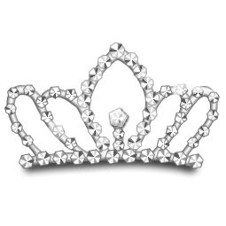
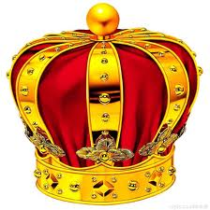

我的皇冠
評分原則:
螢幕出現一個皇冠, 皇冠需去背, 皇冠自行設計(20%)
螢幕出現三個皇冠, 這三個皇冠一直都在畫面上 (20%)
使用者 使用藍色選取皇冠 (20%)
選取的 皇冠會戴上使用者的
頭頂上(20%)
三個皇冠都戴過 出現過關畫面 (自行設計過關畫面) (20%)

